Slide 1
Sınıflandırma II ve Özellik Mühendisliği
Yapay Zekâ Temelleri — Hafta 7
Karar ağaçları • rastgele orman • SVM • one-hot • GridSearchCV • titreşim özellikleri

Slide 2
Bugünün planı
Geçen hafta iki doğrusal-ish yöntem gördük. Bu hafta doğrusal olmayan üç güçlü aile ve gerçek bir mühendislik verisi: rulman titreşim sinyalleri. Anahtar fikir: sinyal işleme bilgisiyle ham sinyali 10 sayıya damıtmak.
Saat 1 — Karar ağaçları (Gini elle), derinlik; rastgele orman, özellik önemi
Saat 2 — SVM (marj, C, RBF); one-hot; GridSearchCV; çok sınıflı ölçütler
Saat 3 — Uygulama: ham titreşim → özellikler → ağaç/orman/SVM; proje konu bildirimi
Yapay Zekâ Temelleri — Hafta 7
2

Slide 3
Kazanımlar
Gini/entropi ile bölme kazancını elle hesaplamak; derinlik ↔ aşırı öğrenme
Bagging ve rastgele orman neden iyi genelleştirir; özellik önemi
SVM: marj, destek vektörleri, C ve γ
One-hot; sıralı kodlama tuzağı
Titreşim sinyalinden RMS, kurtosis, crest, bant enerjisi çıkarmak
GridSearchCV; makro-F1; 4×4 karışıklık matrisi
Yapay Zekâ Temelleri — Hafta 7
3

Slide 4
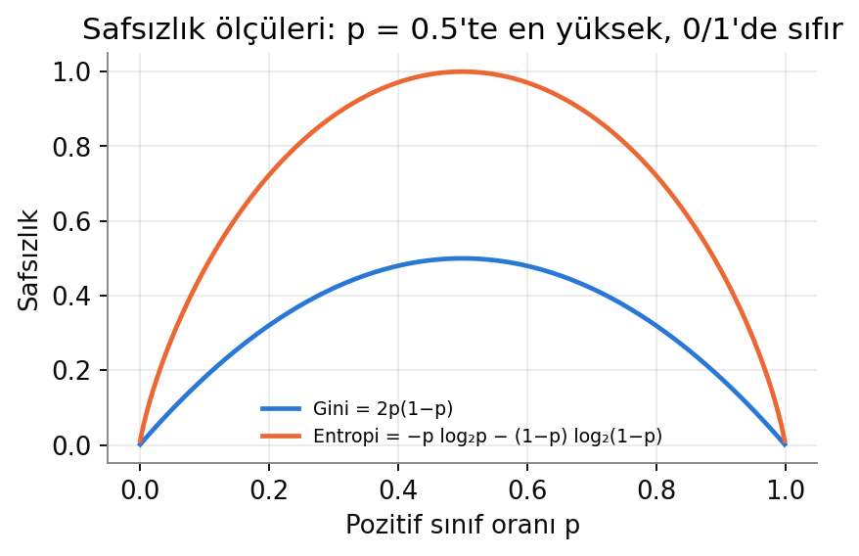
Karar ağaçları
'Eğer kurtosis > 3.6 ise sola, değilse sağa' — ardışık sorular, yapraklarda karar
Yorumlanabilirlik en yüksek: teknisyene 'neden arızalı?' cevabı
Ölçek gerekmez; sayısal + kategorik birlikte; doğrusal olmayan sınır
Büyüme: her düğümde tüm özellik × eşik dene, safsızlığı en çok azaltanı seç
Safsızlık: Gini 1 − Σpₖ² veya entropi −Σpₖ log₂pₖ
Zayıflık: kararsız, aşırı öğrenmeye yatkın → orman
Şekil 7.1
Yapay Zekâ Temelleri — Hafta 7
4

Slide 5
Örnek 7.1 — En iyi bölme (Gini, elle)
Düğüm: 6 sağlam, 4 arızalı. Aday 1: kurtosis>3.5 → sol {2S,4A}, sağ {4S,0A}. Aday 2: sıcaklık>65 → sol {3S,3A}, sağ {3S,1A}
Ebeveyn Gini = 1 − (0.36 + 0.16) = 0.48
Aday 1: sol 1 − (1/9 + 4/9) = 0.444; sağ 0 → ağırlıklı 0.6·0.444 = 0.267 → kazanç 0.213
Aday 2: sol 0.5; sağ 1 − (0.5625 + 0.0625) = 0.375 → ağırlıklı 0.45 → kazanç 0.03
Kurtosis bölmesi çok daha iyi; kök düğüme o soru gelir
Sonra sol daldaki {2S, 4A} için aynı işlem (özyineleme)
Yapay Zekâ Temelleri — Hafta 7
5

Slide 6
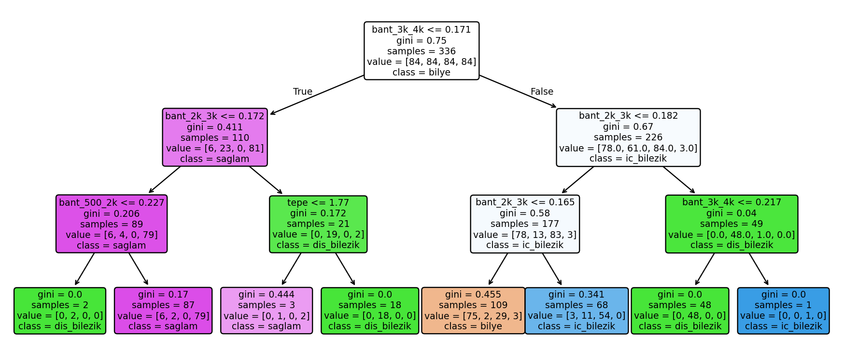
Rulman verisinde derinlik-3 ağaç
Kök düğümdeki soru en ayırt edici özelliktir. Derinlik sınırsız bırakılırsa ağaç her eğitim örneğini kendi yaprağına koyar: eğitim %100, test düşer.
Her kutu: soru, Gini, örnek sayısı, sınıf dağılımı, çoğunluk sınıfı
Yapay Zekâ Temelleri — Hafta 7
6

Slide 7
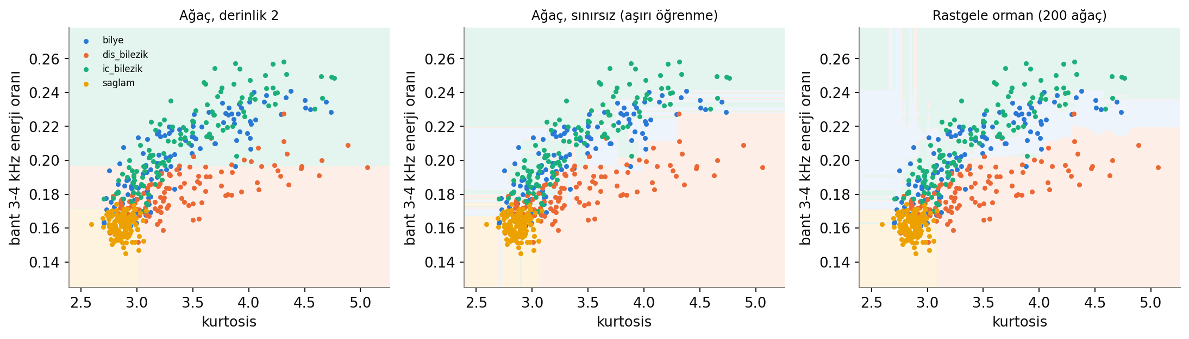
Derinlik ve karar bölgeleri
Ağaç sınırları eksene paralel dikdörtgenlerdir. Orman, yüzlerce ağacın oyunu ortalayarak eğri ve kararlı sınır üretir.
Sığ ağaç: kaba dikdörtgenler • sınırsız: her noktayı sarar • orman: yumuşak, güvenilir
Yapay Zekâ Temelleri — Hafta 7
7

Slide 8
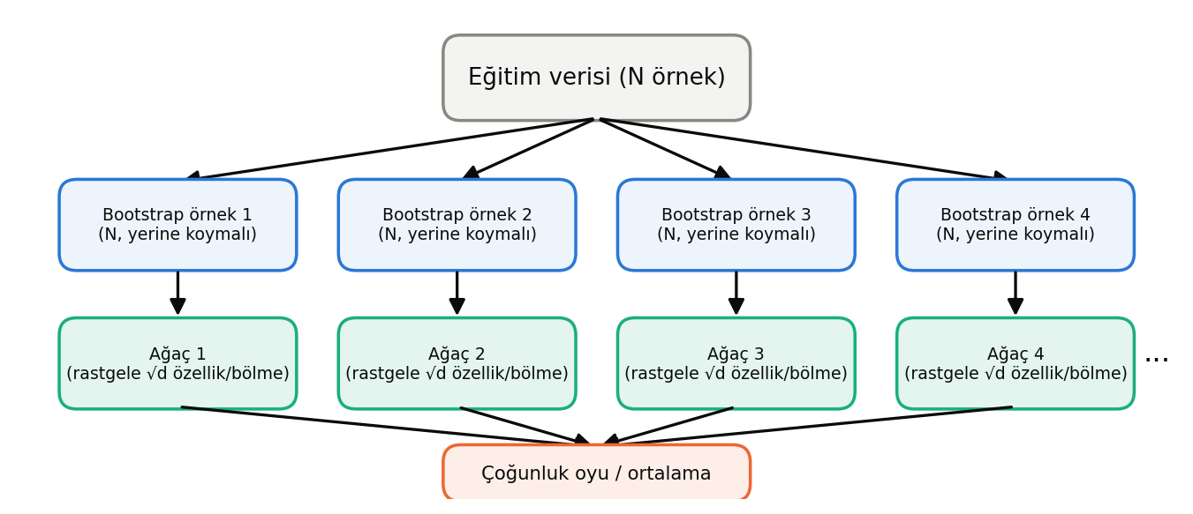
Rastgele orman
Tek ağaç yüksek varyanslı → ortalama al: B bağımsız tahminin varyansı B kat düşer
Bagging: yerine koymalı N örnek çek (bootstrap) × B → B ağaç → oyla
Rastgele orman: + her bölmede rastgele √d özellik → ağaçlar birbirine benzemez (korelasyon ↓)
Az ayar, güçlü; tablo verisinde hâlâ ilk tercih
Yan ürün 1: özellik önemi (sensör seçimi)
Yan ürün 2: torba dışı (OOB) hata = bedava doğrulama
Şekil 7.4
Yapay Zekâ Temelleri — Hafta 7
8

Slide 9
Örnek 7.2 — Ortalama ve korelasyon
Tek ağaç test hatası σ = 6 puan. 25 ağaç oy ortalamasının σ'sı? Bağımsız / ρ = 0.4
Bağımsız: σ/√B = 6/5 = 1.2 puan
Korelasyonlu: Var = ρσ² + (1−ρ)σ²/B = 14.4 + 0.864 = 15.26 → σ ≈ 3.9
Korelasyon kazancı sınırlar → rastgele özellik alt kümesi ρ'yu düşürmek için
B = 1000 yapmak korelasyonlu durumda 3.9 → 3.8: ağaç sayısı değil, çeşitlilik
Yapay Zekâ Temelleri — Hafta 7
9

Slide 10
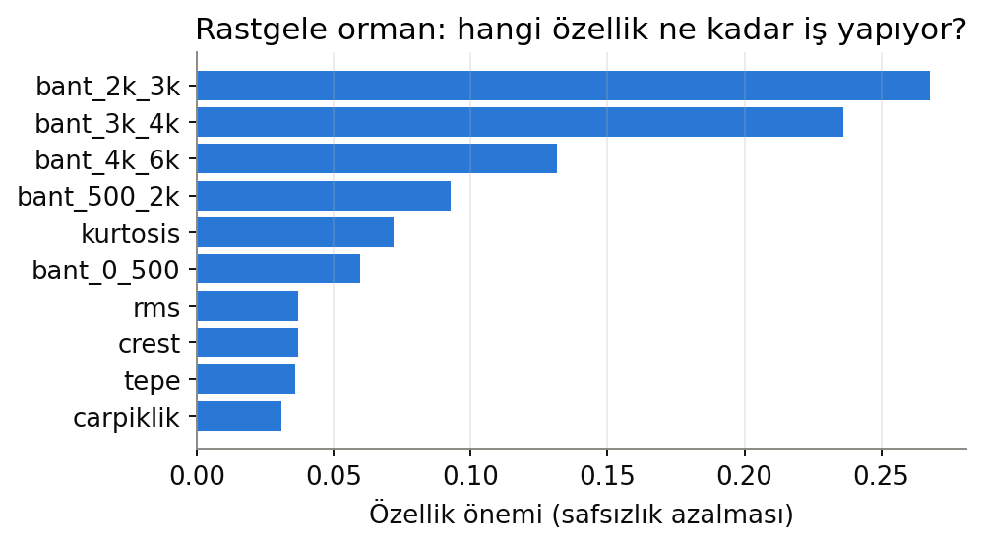
Özellik önemi
Rulman verisinde kurtosis ve yüksek frekans bant enerjisi öne çıkıyor: darbe imzası. 'Hangi sensörden vazgeçebiliriz?' sorusunun cevabı.
Safsızlık azalması toplamı. Eş-doğrusal özellikler önemi paylaşır; sürekli özellikler şişer → permütasyon önemi daha güvenilir
Yapay Zekâ Temelleri — Hafta 7
10

Slide 11
Destek vektör makineleri (SVM)
Sonsuz ayırıcı doğru var; SVM: marjı en geniş olanı seç
Destek vektörleri: marjı belirleyen en yakın örnekler; sınır yalnızca onlara bağlı
Yumuşak marj: ihlallere izin, C ile ceza. C küçük → geniş marj, basit; C büyük → dar marj, aşırı öğrenme riski
Çekirdek hilesi: yüksek boyutta doğrusal sınır, haritayı hesaplamadan
RBF: K = exp(−γ‖x−x'‖²); γ büyük → kıvrımlı, küçük → yumuşak
Ölçekleme zorunlu; orta boy veride çok güçlü, büyükte yavaş
Yapay Zekâ Temelleri — Hafta 7
11

Slide 12
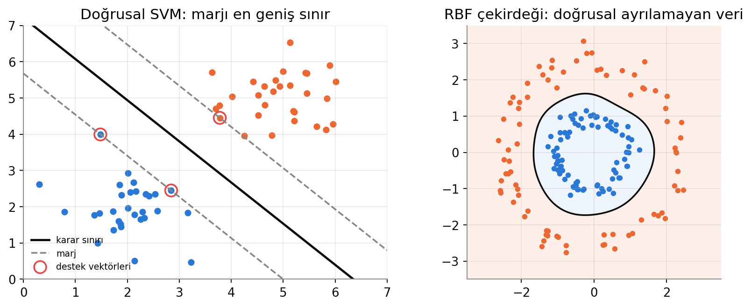
SVM: marj ve çekirdek
Sol: doğrusal SVM, kesikli çizgiler marj, halkalar destek vektörleri. Sağ: RBF halka veriyi ayırır
Yapay Zekâ Temelleri — Hafta 7
12

Slide 13
Sınıflandırıcı karşılaştırması
Yöntem | Sınır | Ölçek | Yorum | Güçlü | Zayıf
Lojistik | Doğrusal | Gerekli | Yüksek | Hızlı, olasılık, taban | Doğrusal olmayan
k-NN | Yerel | Zorunlu | Düşük | Basit | Yavaş tahmin
Ağaç | Dikdörtgen | Gerekmez | Çok yüksek | Kural çıkarımı | Kararsız
Orman | Eğri | Gerekmez | Orta | Az ayar, güçlü | Büyük model
SVM RBF | Eğri | Zorunlu | Düşük | Orta veride güçlü | C, γ ayarı
Yapay Zekâ Temelleri — Hafta 7
13

Slide 14
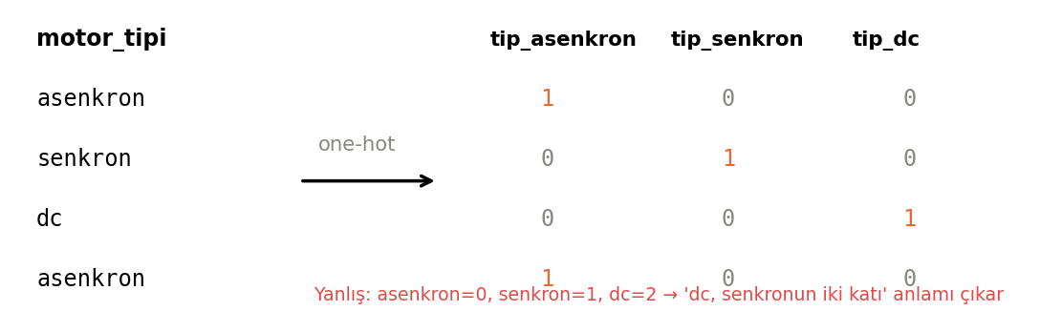
One-hot kodlama
Doğrusal modelde bir sütun düşürülebilir (drop='first'). Yüzlerce kategori → one-hot patlar → hedef kodlama / gömme. Ordinal (düşük<orta<yüksek) sıralı tam sayı olabilir.
Sırasız kategori → her kategoriye bir 0/1 sütun. 0/1/2 atamak: olmayan sıra ve mesafe
Yapay Zekâ Temelleri — Hafta 7
14

Slide 15
ColumnTransformer: sayısal + kategorik tek Pipeline
sayisal = ["calisma_saati", "titresim_rms_mms", "titresim_kurtosis", "sicaklik_C", "akim_dengesizlik_pct"]
kategorik = ["motor_tipi"]
on_isleme = ColumnTransformer([("num", StandardScaler(), sayisal),
("kat", OneHotEncoder(handle_unknown="ignore"), kategorik)])
model = make_pipeline(on_isleme, LogisticRegression(max_iter=1000)).fit(Xtr, ytr)
Sayısala ölçek, kategoriğe one-hot
Hepsi fit(eğitim) → kaçak yok
handle_unknown: testte yeni kategori gelirse sıfır vektör
GridSearchCV bu Pipeline üzerinde çalışır
Yapay Zekâ Temelleri — Hafta 7
15

Slide 16
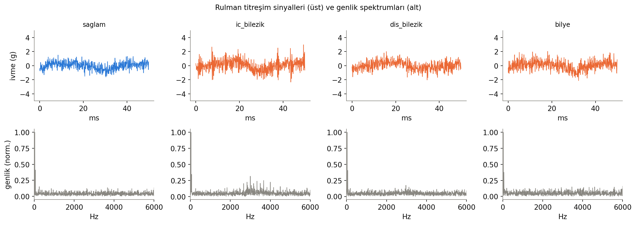
Bu haftanın verisi: rulman titreşimi
Ham 2048 sayıyı ağaca vermek işe yaramaz (faz kayması, nokta = özellik anlamsız). Mühendislik bilgisi: arıza darbeleri kurtosis ve crest'i yükseltir, yüksek frekans bantlarını uyarır.
12 kHz, 2048 nokta, 480 parça, 4 sınıf. Arızalı: periyodik darbeler + 2-4 kHz enerji
Yapay Zekâ Temelleri — Hafta 7
16

Slide 17
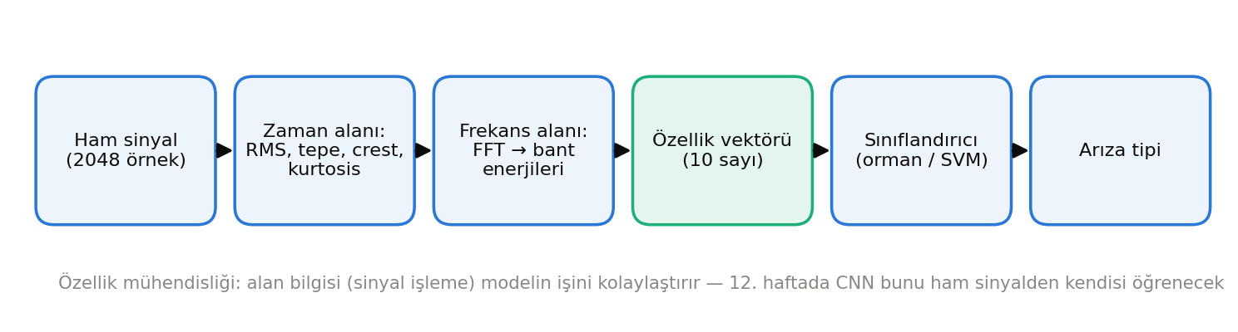
Özellik mühendisliği akışı
Klasik MÖ'nün en emek yoğun ve en değerli adımı. 12. haftada CNN bunu ham sinyalden kendisi öğrenecek — ama veri hazırlama bilgisi orada da gerekli.
2048 sayı → 10 sayı: sinyalin arıza bilgisini damıtmak
Yapay Zekâ Temelleri — Hafta 7
17

Slide 18
Titreşim özellikleri
Özellik | Tanım | Neyi yakalar?
RMS | √mean(x²) | Genel seviye (ISO 10816)
Tepe / Crest | max|x| / (tepe/RMS) | Darbelilik; erken arıza
Kurtosis | mean((x−μ)⁴)/σ⁴ | Darbe yoğunluğu: sağlam ≈ 3, arızalı > 4
Çarpıklık | mean((x−μ)³)/σ³ | Asimetri
Bant enerji oranı | Σ|X(f)| bant / toplam | Rezonans bantları
Zarf spektrumu (ileri) | Hilbert zarfı FFT tepesi | Arıza frekansı: BPFO/BPFI/BSF
Yapay Zekâ Temelleri — Hafta 7
18

Slide 19
Örnek 7.3 — Kurtosis elle
s = [1,−1,1,−1,1,−1,1,−1] (sağlam) ve d = [0,0,0,4,0,0,0,−4] (darbeli)
s: σ² = 1, mean(s⁴) = 1 → kurtosis = 1
d: σ² = 32/8 = 4, mean(d⁴) = 512/8 = 64 → kurtosis = 64/16 = 4
Enerji birkaç örnekte toplanınca 4. moment şişer
Gauss gürültüsü: 3. Sağlam rulman ≈ 3; darbeli arıza 4-10
Yapay Zekâ Temelleri — Hafta 7
19

Slide 20
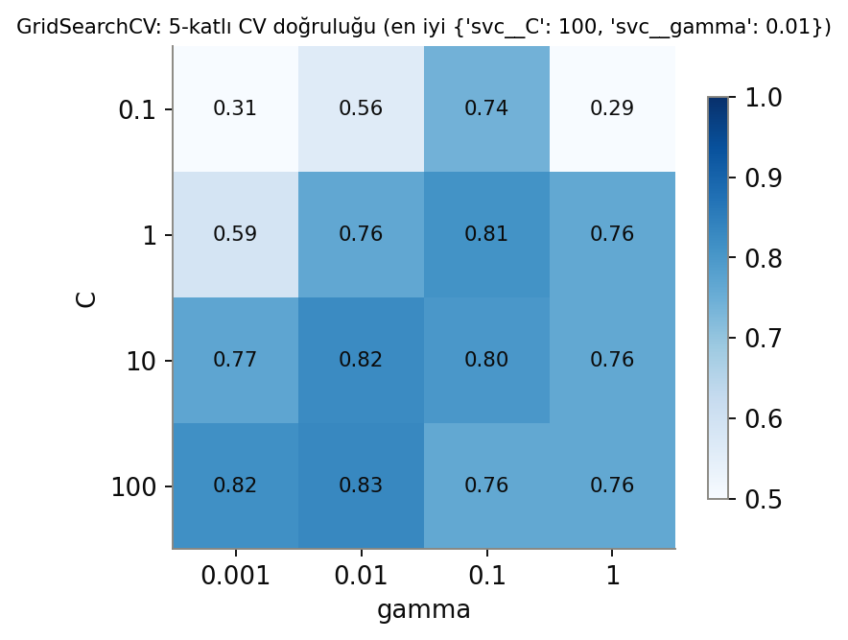
GridSearchCV: C–γ ızgarası
Izgara büyürse maliyet: 4×4×4×5 = 320 eğitim. RandomizedSearchCV çok daha az denemeyle benzer sonuç. Arama Pipeline üzerinde → ölçekleme her katta yalnızca eğitim parçasına fit.
Her kombinasyon × 5 kat; en iyi seçilir, tüm eğitimle yeniden fit; test EN SONDA bir kez
Yapay Zekâ Temelleri — Hafta 7
20

Slide 21
Örnek 7.4 — 3×3 matristen makro-F1
Satır gerçek, sütun tahmin: sağlam [45,3,2]; iç [4,38,8]; dış [1,6,43]
sağlam: TP 45, FP 5, FN 5 → F1 = 0.90
iç: TP 38, FP 9, FN 12 → P 0.809, R 0.760 → F1 0.784
dış: TP 43, FP 10, FN 7 → P 0.811, R 0.860 → F1 0.835
Makro-F1 = 0.840; doğruluk = 126/150 = 0.84
En çok karışan: iç ↔ dış (14 hata) — bilezik arızalarının darbeleri benzer → zarf spektrumu özelliği ekle
Yapay Zekâ Temelleri — Hafta 7
21

Slide 22
Dönem projesi: konu bildirimi (bu hafta)
2-3 kişi; bir sayfalık öneri
Problem tanımı: girdi, çıktı, başarı ölçütü
Veri: kendi ölçümü ya da açık set (giriş bölümündeki liste)
Yöntem: taban + en az iki model
Riskler ve plan
13. hafta ara teslim (EDA + taban), 15. hafta sunum
Yapay Zekâ Temelleri — Hafta 7
22

Slide 23
Sınıf içi sorular ve Ödev 4
{5S,5A} Gini/entropi? {10S,0A}? Kazanç ne zaman sıfır?
10 000 ağaç aşırı öğrenir mi?
C → ∞? γ → 0?
500 cihaz ID one-hot? Alternatif?
Ödev 4: rulman_titresim.csv → kendi özellik fonksiyonunuz (+1 yeni özellik) → 4 model + GridSearchCV → makro-F1, 4×4 matris, özellik önemi, gürültü dayanıklılığı
Gelecek hafta: ARA SINAV + denetimsiz öğrenme (k-means, PCA)
Yapay Zekâ Temelleri — Hafta 7
23

